Slide 1
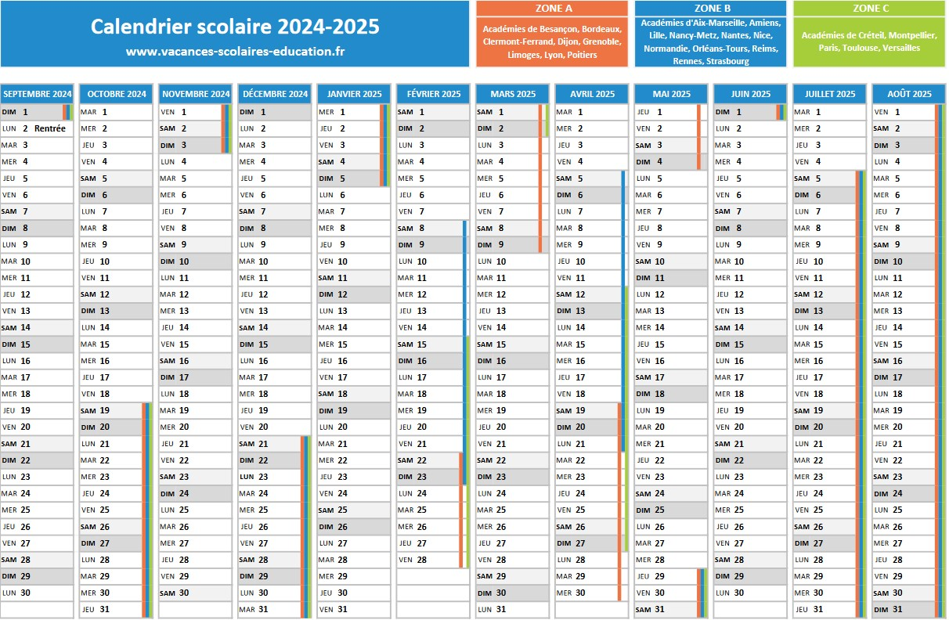
Facile
Toussaint
Jour
de l’An
Facile
Fête du Travail
Facile
Facile
Facile
Facile
Facile
Facile
Facile
Facile
Pentecôte
A. G. 17H
Moy +
Moy +
Armistice
Moy +
Moy +
Moy +
Moy +
Moy +
Moy +
Fête des pères
Moy -
Moy -
Moy +
Moy +
Moy -
Moy -
Moy -
Moy -
Moy -
Moy -
Difficile
Pâques
Moy -
Moy -
Difficile
Difficile
Difficile
Fête des mères
Repas
Difficile
Difficile
Difficile
Difficile
Difficile
Ascension
Difficile

